Slide 1
Физкультурно – оздоровительный проект «Будь здоров!» средняя группа «Пчёлки» Выполнила Дуванова Е.Л

Slide 2
Здоровье - это первая и важнейшая потребность ребенка, определяющая способность его к труду и обеспечивающая гармоническое развитие личности. Оно является важнейшей предпосылкой к познанию окружающего мира, к самоутверждению и счастью человека.
Девиз проекта: Физическое воспитание–это то, что обеспечивает здоровье и доставляет радость.

Slide 3
Актуальность проекта:
В настоящее время идет постоянный поиск методов оздоровления детей в условиях детского сада.
Основная цель – снижение заболеваемости детей.
От состояния здоровья в первую очередь зависит возможность овладения детьми всеми умениями и навыками, которые им прививаются в детском саду.
Педагогам необходимо учитывать возрастные, психологические особенности детей, создавать благоприятные условия, оптимальное сочетание разнообразных видов деятельности. Фундамент здоровья человека закладывается в раннем детстве.
Необходимо так же вести постоянный поиск новых форм взаимодействия с семьей воспитанников.

Slide 4
Проблема:
- Неосведомленность родителей о важности совместной двигательной деятельности с детьми;
- Недостаточность знаний родителей о физических навыках и умениях детей данного возраста;
- Нежелание родителей организовывать двигательную деятельность с детьми;
- Невнимание родителей к здоровому образу жизни в семье.

Slide 5
Цель проекта:
Повысить стремление родителей использовать двигательную деятельность с детьми для формирования основ здорового образа жизни.

Slide 6
Задачи:
- Дать представление родителям о значимости совместной двигательной деятельности с детьми;
- Расширить знания родителей о физических умениях и навыках детей;
- Способствовать созданию активной позиции родителей в совместной двигательной деятельности с детьми;
- Заинтересовать родителей укреплять здоровый образ жизни в семье.

Slide 7
Участники проекта
Педагоги
осуществляют педагогическое просвещение родителей по проблеме, организуют деятельность детей и родителей.
Родители
участвуют в совместной деятельности, делятся опытом с другими.
Медицинский работник
оказывает помощь в организации оздоровительных процедур детям, дает консультации для родителей.
Администраци
осуществляет руководство, создает условия для реализации проекта, контролирует ход его выполнения.
Дети
участвуют в различных видах деятельности: познавательной, игровой, практической

Slide 8
Реализация проекта Укрепление физического здоровья
Утренняя гимнастика
Профилактика заболеваемости
Полноценное питание с включением витаминов и овощей
Гигиена режима
Закаливающие процедуры
Развитие движений

Slide 9
Воспитание потребностей в здоровом образе жизни
Привитие стойких культурно-гигиенических навыков
Формирование элементарных представлений об правильности питания
Формирование привычки в ежедневных физических упражнениях
Обучение по уходу за своим телом

Slide 10
Комплекс закаливающих мероприятий
Воздушные ванны после сна
Правильная организация прогулки, ее длительность
Мытье рук до логтя
Ходьба по массажным дорожкам
Облегченная одежда, соблюдение сезонной одежды на прогулке, учитывая индивидуальное состояние здоровья

Slide 11
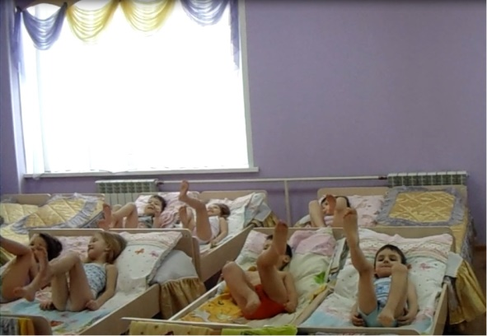
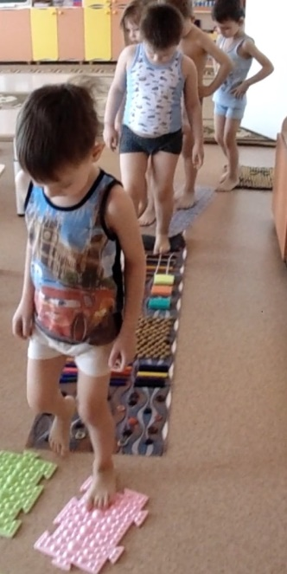
Гимнастика после сна
Ходьба по гимнастическим дорожкам

Slide 12
Формы организации физического воспитания
Физкультурные занятия в группе и на воздухе
Физкультминутка
Дыхательная гимнастика
Спортивные игры
Физкультурные досуги
Утренняя гимнастика
Индивидуальная работа с детьми

Slide 13
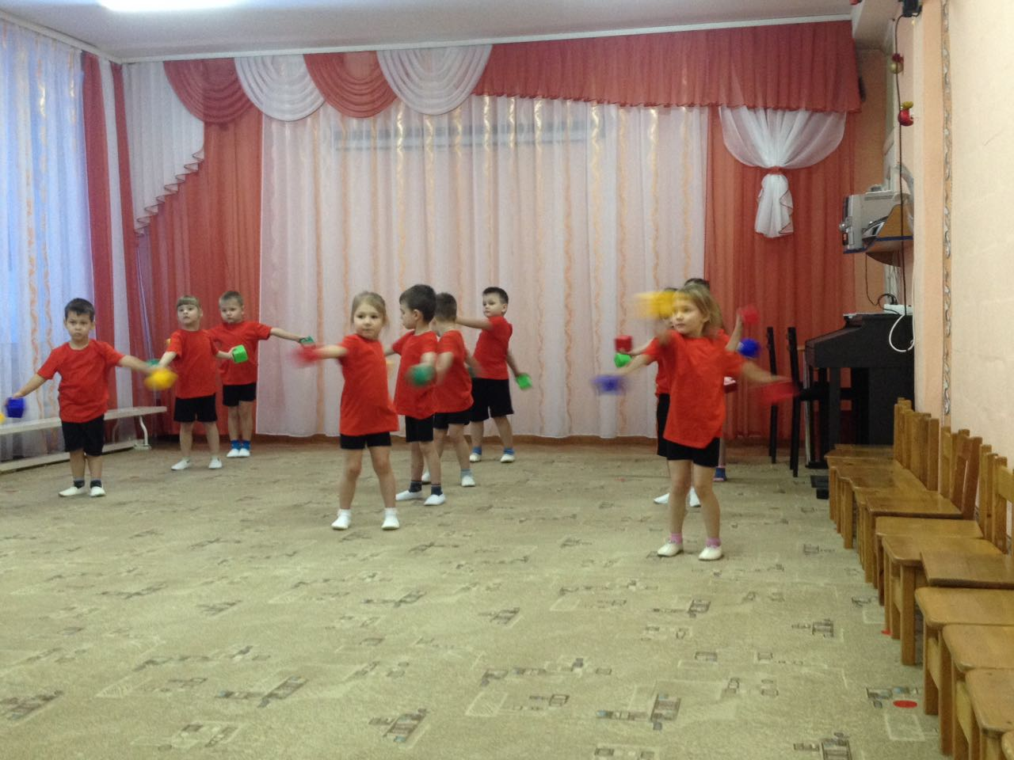
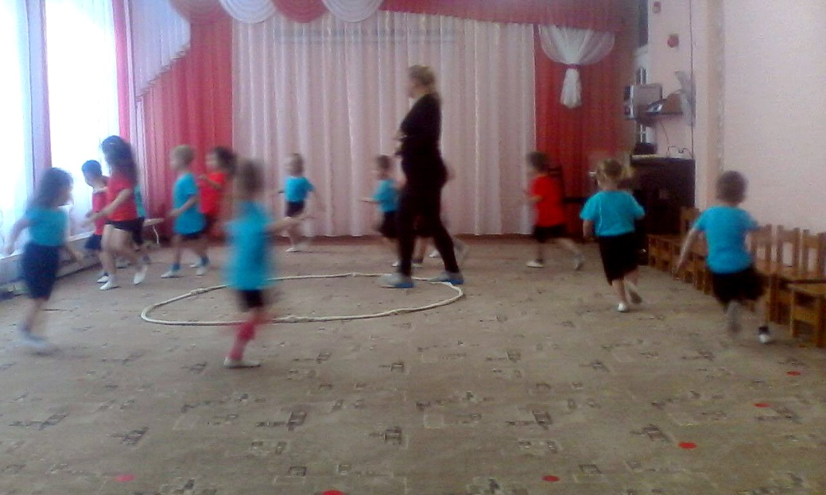
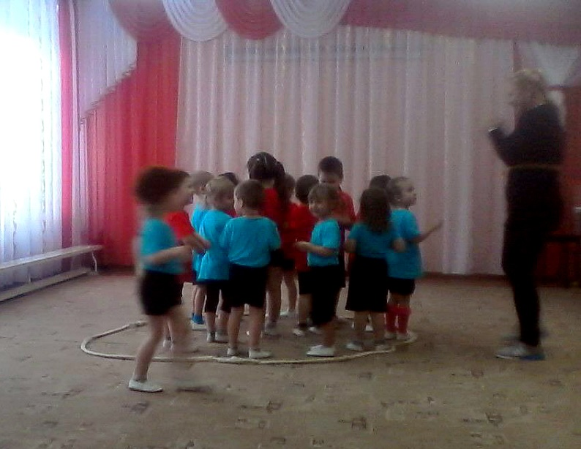
Утренняя гимнастика
Физкультурные занятия

Slide 14
Работа с родителями
Родительские собрания
Анкетирование
Совместное развлечение на воздухе «В гостях у снеговика»
Изготовление совместно с родителями традиционного и не традиционного оборудования в уголке ФИЗО
Индивидуальные беседы с родителями
Оформление родителями буклетов «Правильное питание», «Игры по дороге домой».

Slide 15
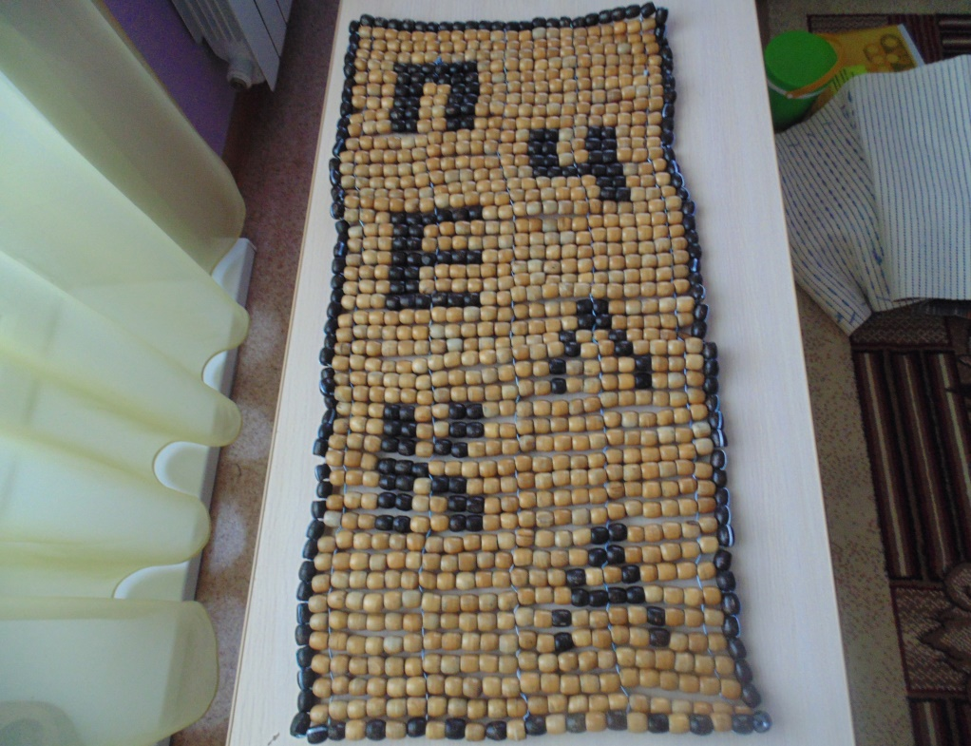
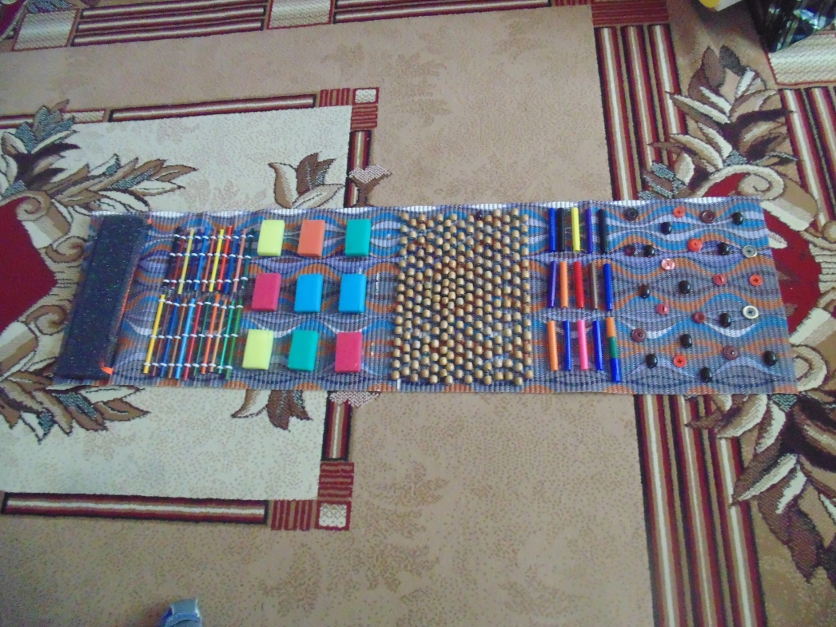
Изготовление родителями традиционного и нетрадиционного физкультурного оборудования
Гимнастические дорожки

Slide 16
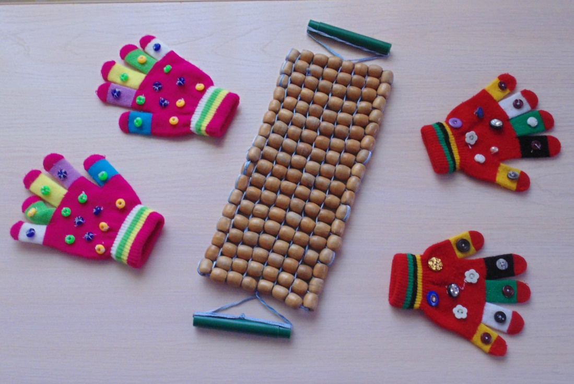
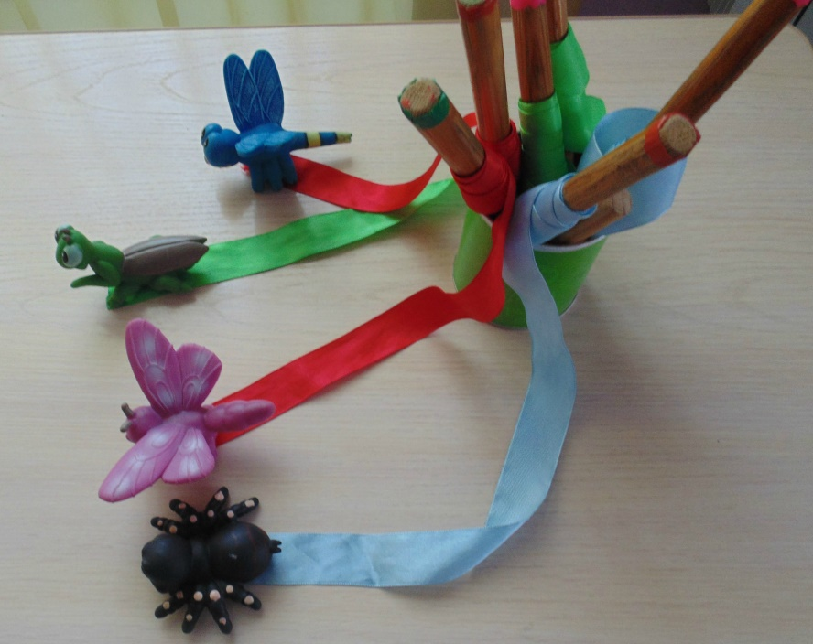
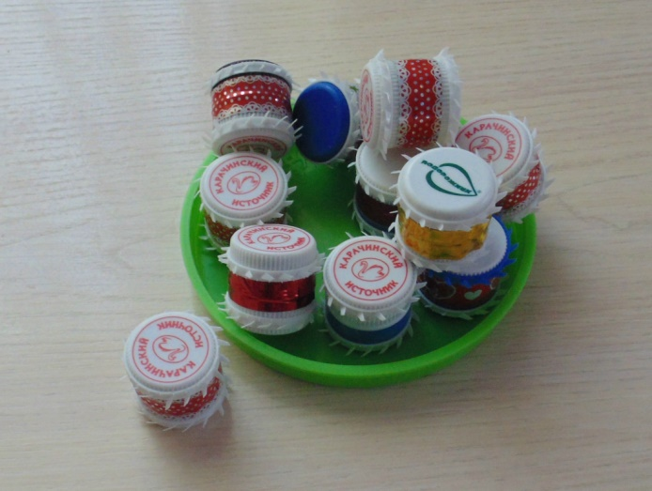
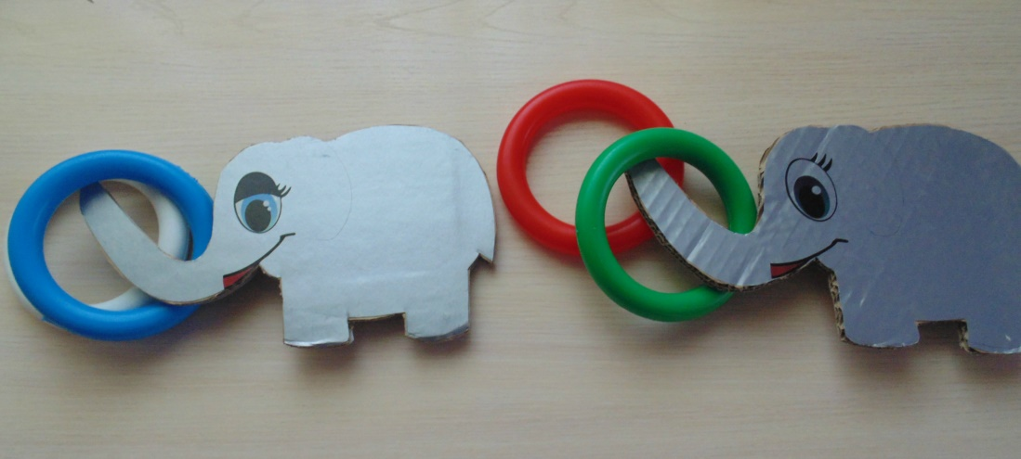
Массажные перчатки
Удочки
Кольцеброс «Слоник»
Ёжики

Slide 17
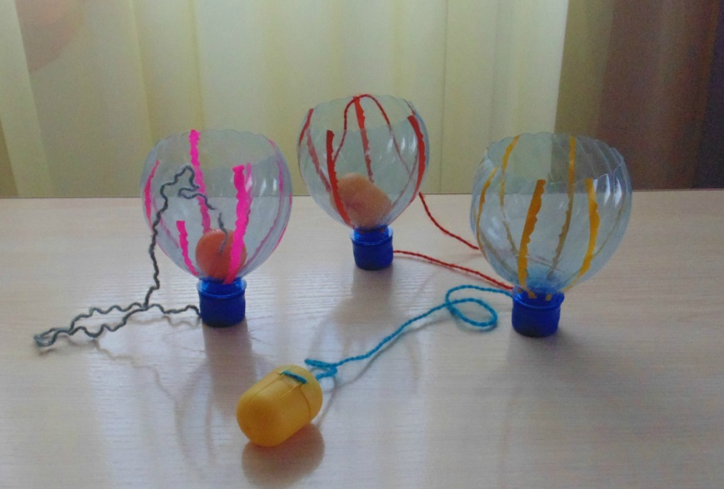
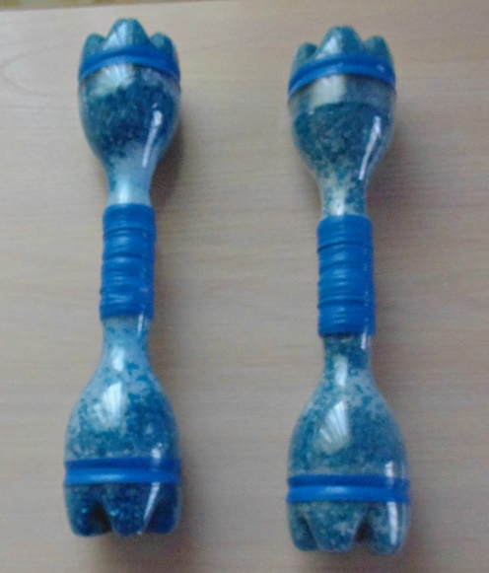
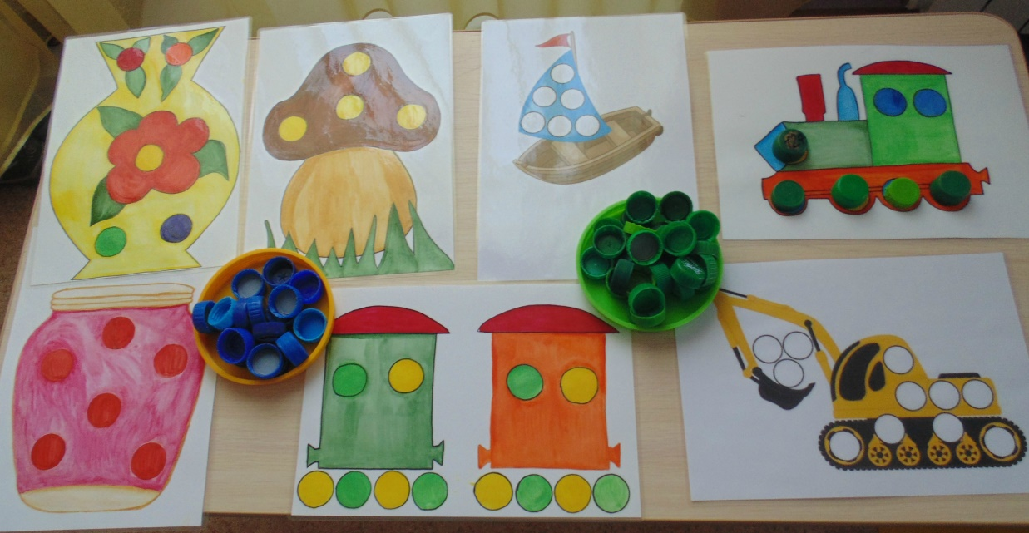
«Бильбоке»
Гантели
«Заплатки» для профилактики плоскостопии

Slide 18
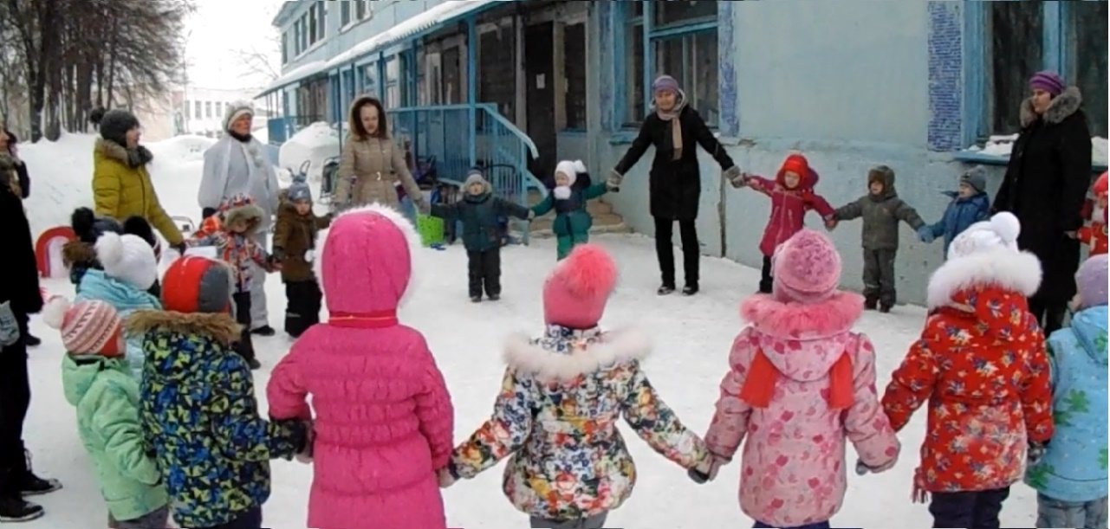
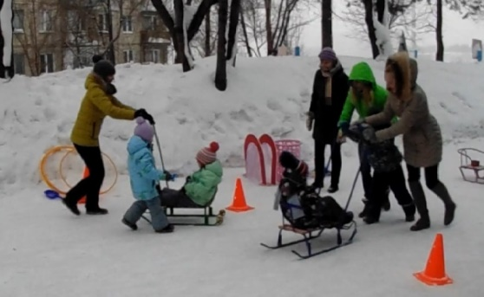
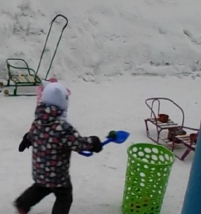
Совместное развлечение с родителями « В гости к Снеговику»

Slide 19
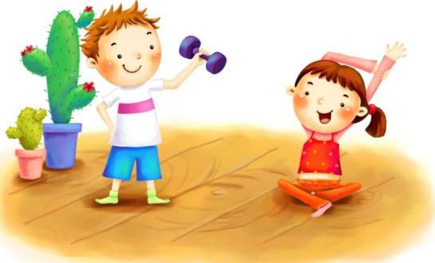
Спасибо за внимание !

